Slide 1
The Queste del Saint Graal
And the Vulgate Cycle

Slide 2
The ‘Vulgate-Cycle’ – or ‘Lancelot-Graal’
Prose romance cycle
Collective authorship?
Written over extended period (ca. 1215-1240)
Consisting of five connected parts/sections
Hugely popular: ca. 180 MSS

Slide 3
5 parts
Estoire del Saint Graal
Merlin and Suite de Merlin
Lancelot
Queste del Saint Graal
Mort le Roi Artu
Phase 2: ca. 1230-1240
Phase 1: ca. 1215-1230

Slide 4
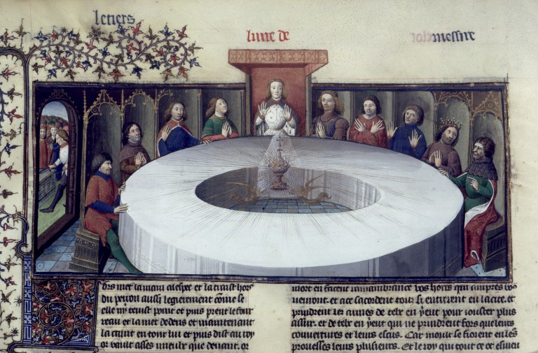
Paris BnF MS Français 120

Slide 5
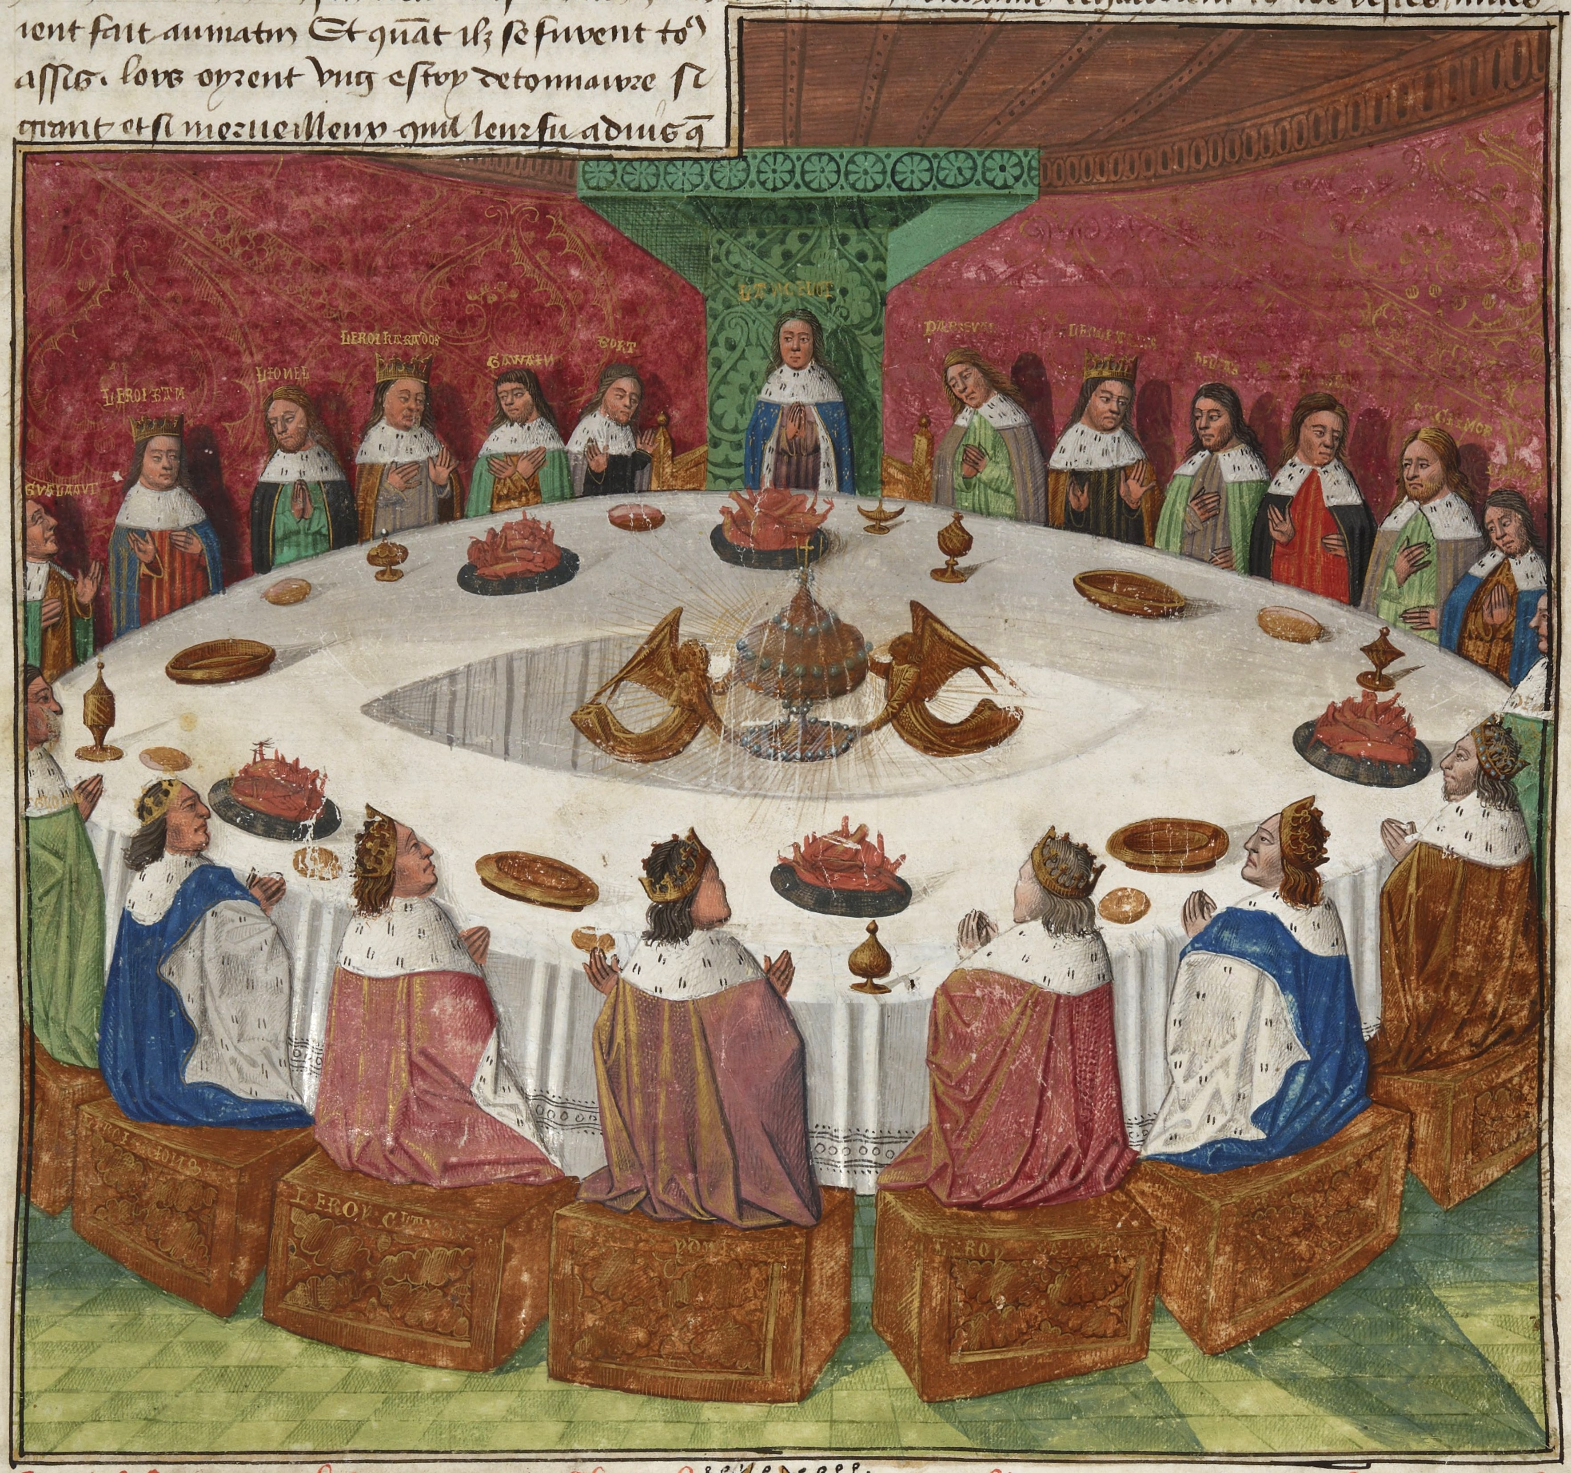
Paris BNF
MS
Français 112

Slide 6
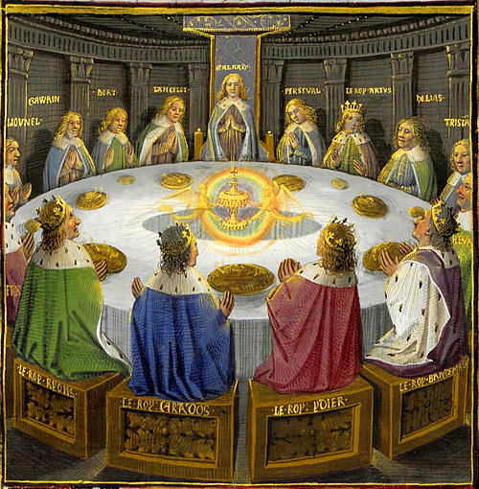

Slide 7
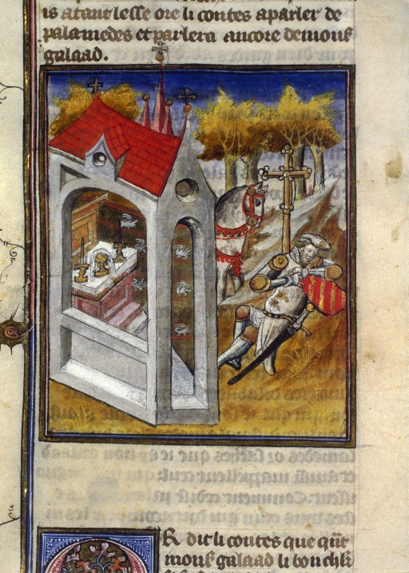
Paris BnF
MS Français 101,
fol. 303v,
Lancelot à la chapelle
du Graal
>> pp. 82 ff.

Slide 8
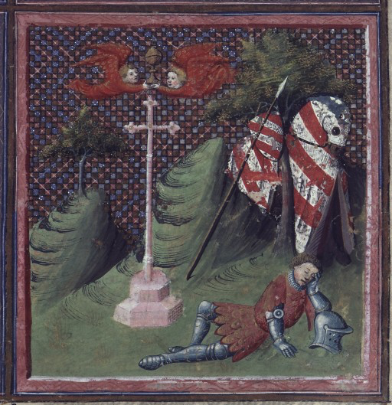
Paris, BnF MS
Français 117, fol. 1,
Lancelot à la chapelle
du Graal

Slide 9
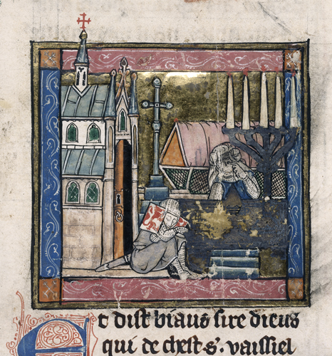
London BL
MS Royal E III

Slide 10
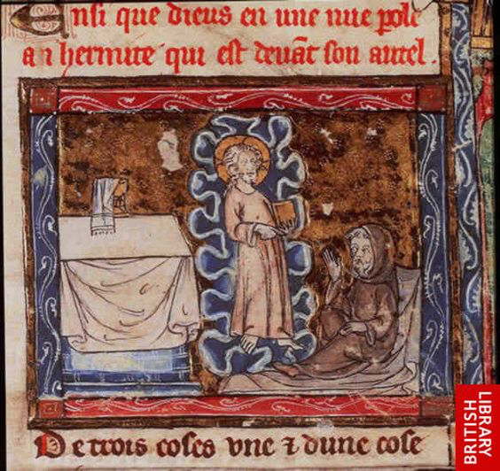
London, BL
MS Royal 14 E III

Slide 11
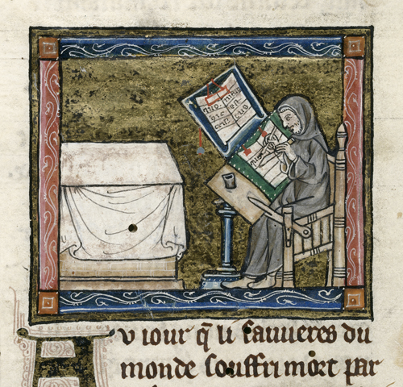

Slide 12
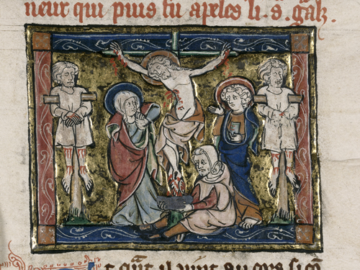

Slide 13
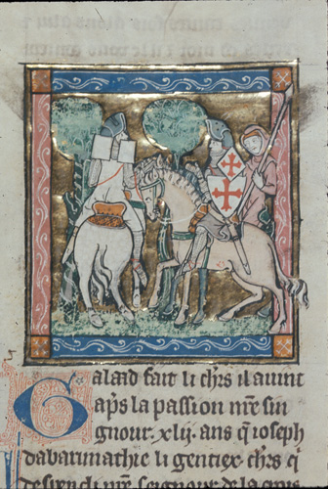
MS Royal 14 E III

Slide 14
MS Royal 14 E III
http://www.bl.uk/catalogues/illuminatedmanuscripts/record.asp?MSID=7793&CollID=16&NStart=140503

Slide 15
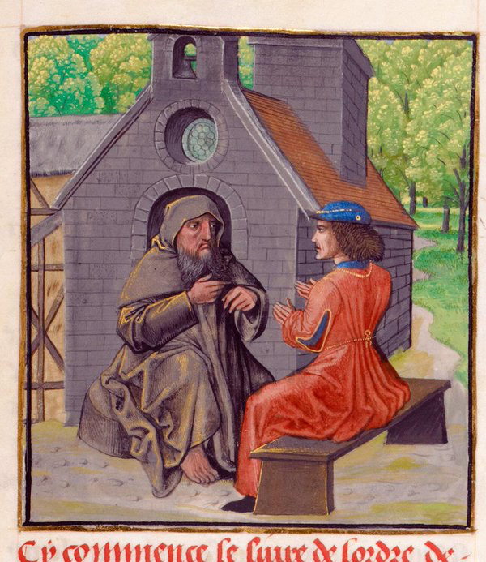
Ramon Llull
Livre de l’Ordre de Chevalerie
London, BL MS Royal 14 E II

